Slide 1
SECTOR ELECTRICIDAD | NIVEL 4° MEDIO
MÓDULO 8
AUTOMATIZACIÓN
DE SISTEMAS
ELÉCTRICOS
INDUSTRIALES
En estos documentos se utilizarán de manera inclusiva términos como: el estudiante, el docente, el compañero u otras palabras equivalentes y sus respectivos plurales, es decir, con ellas, se hace referencia tanto a hombres como a mujeres.

Slide 2
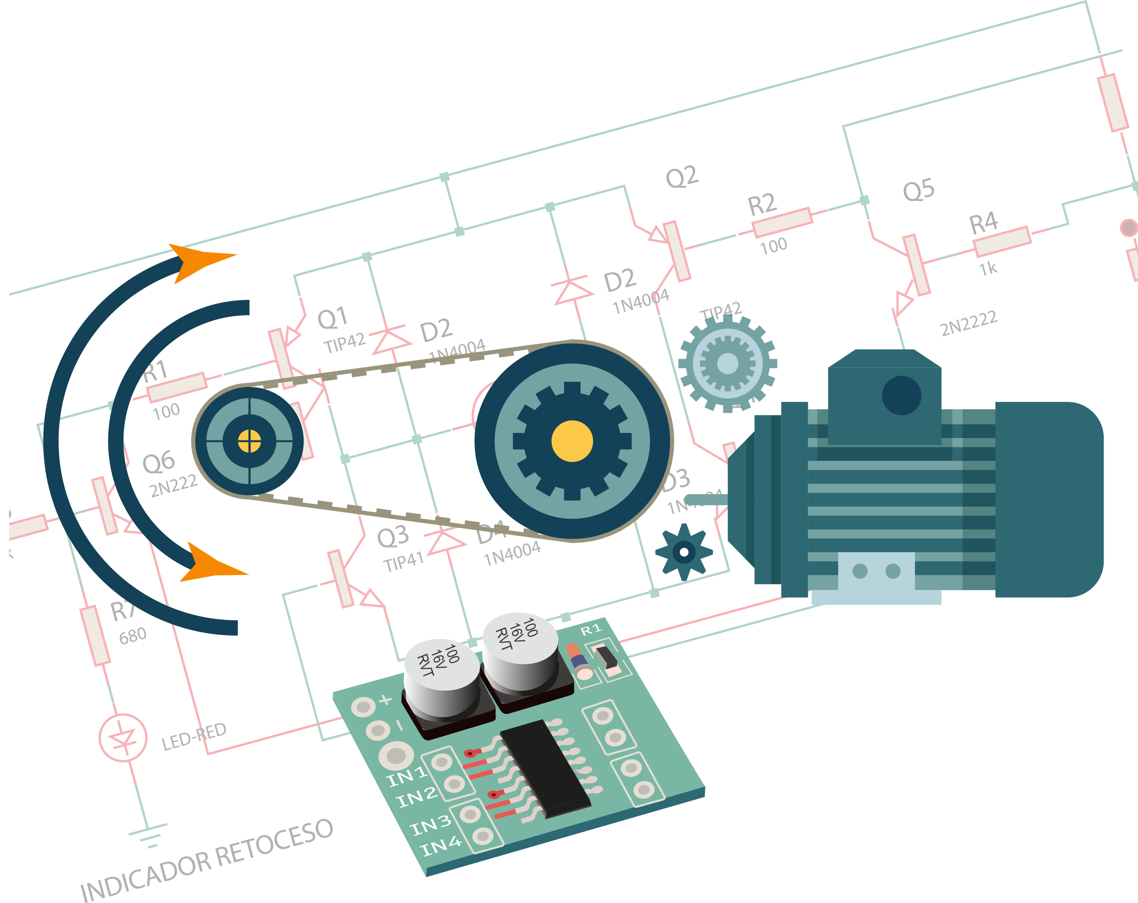
MÓDULO 8 | AUTOMATIZACIÓN DE SISTEMAS ELÉCTRICOS INDUSTRIALES
ACTIVIDAD 5
EL PUENTE H

Slide 3
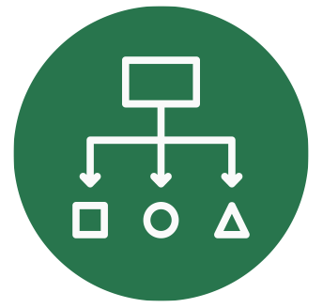
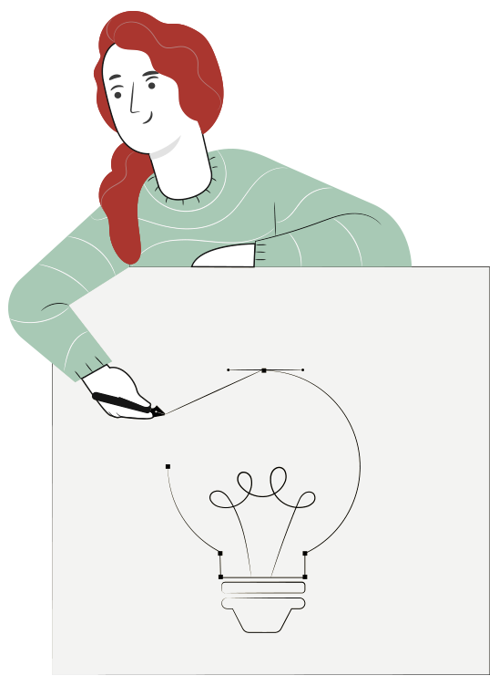
METODOLOGÍA SELECCIONADA
APRENDIZAJE ESPERADO
Texto Guía
Programa dispositivos de automatización de procesos industriales, de acuerdo a los requerimientos y a las especificaciones técnicas.

Slide 4
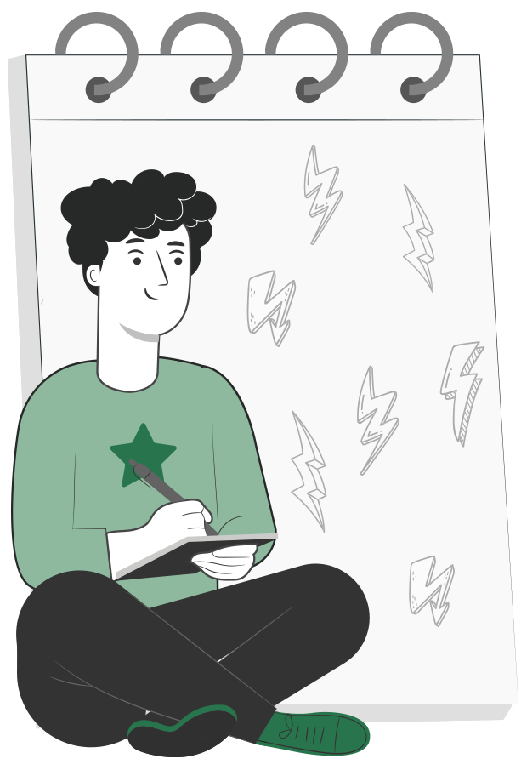
MENÚ DE LA ACTIVIDAD
EL PUENTE H
1
Actividad de conocimientos previos
El Puente H
Actividad Cuánto Aprendimos
Ticket de Salida
2
3
4

Slide 5
5
ACTIVIDAD
CONOCIMIENTOS PREVIOS
EL PUENTE H
Ahora veamos cómo lo que ya has aprendido refuerza y mejora lo que estás a punto de aprender.

Slide 6
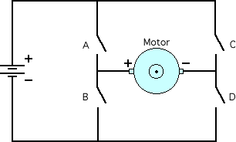
EL PUENTE H
¿Qué es un puente H?
ESQUEMA ELÉCTRICO
El puente H es un circuito electrónico que permite a un motor eléctrico DC girar en ambos sentidos, avanzar y retroceder.

Slide 7
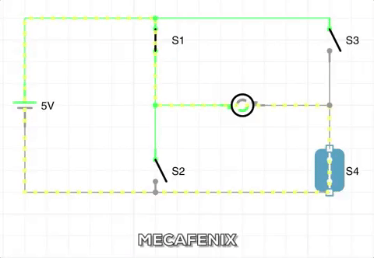
EL PUENTE H
¿Cómo funciona?
ESQUEMA ELÉCTRICO
Un puente H se construye con 4 interruptores. Cuando los interruptores S1 y S4 están cerrados ( S2 y S3 abiertos ) se aplica una tensión haciendo girar el motor en un sentido.

Slide 8
EL PUENTE H
¿Cómo funciona?
ESQUEMA ELÉCTRICO
Abriendo los interruptores S1 y S4 (cerrando S2 y S3), el voltaje se invierte, permitiendo el giro en sentido inverso del motor.

Slide 9
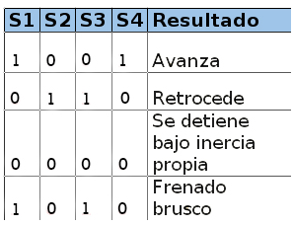
EL PUENTE H
¿Cómo funciona?
TABLA DE VERDAD
También se puede usar para frenarlo, al hacer un corto entre los bornes del motor, o incluso puede usarse para permitir que el motor frene bajo su propia inercia, cuando desconectamos el motor de la fuente que lo alimenta.

Slide 10
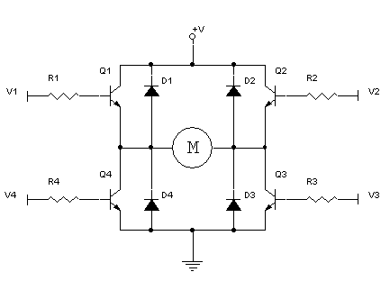
EL PUENTE H
¿Cómo funciona?
ESQUEMA ELECTRÓNICO
La forma más común de hacer un puente H es usando interruptores de estado sólido (son llamados transistores), puesto que sus tiempos de vida y frecuencias de conmutación son mucho más altas.

Slide 11
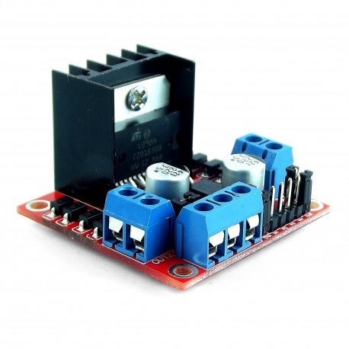
EL PUENTE H
Modelo L298N para prototipos electrónicos.
El módulo L298N posee dos canales de Puente H, pudiéndolos utilizar para controlar dos motores DC o un motor Paso a Paso, controlando el sentido de giro y velocidad.

Slide 12
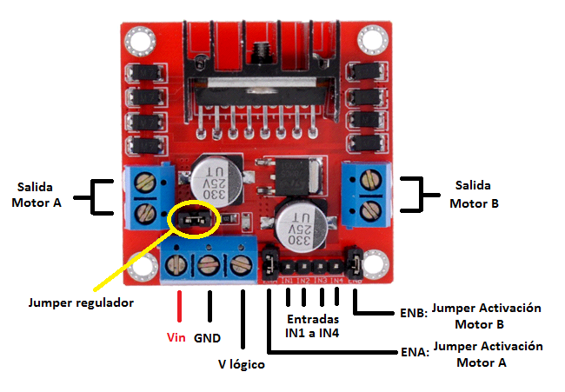
EL PUENTE H
Modelo L298N para prototipos electrónicos
A continuación se presenta el esquema de sus pines y un
video como manual de uso.
https://www.youtube.com/watch?v=c0L4gNKwjRw
Notes:
https://www.youtube.com/watch?v=c0L4gNKwjRw

Slide 13
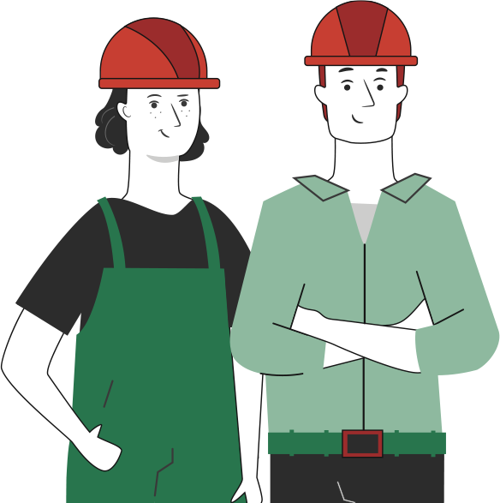
ANTES DE COMENZAR LA ACTIVIDAD:
¡ATENCIÓN!
Utilizar EPPs para el autocuidado.
Manipular cuidadosamente herramientas.
Ser cuidadoso y respetuoso con los integrantes del equipo de trabajo, asegurando la integridad física de todos.
Ser ordenado con el área de trabajo.
Toda actividad debe desarrollarse bajo supervisión de la persona a cargo del taller o laboratorio.

Slide 14
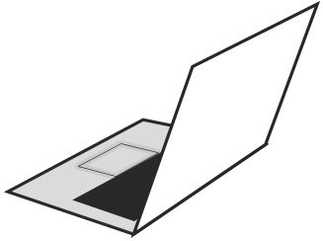
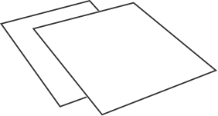
5
REVISEMOS
¿CUÁNTO APRENDIMOS?
EL PUENTE H
¡Ahora realizaremos una actividad que resume todo lo que hemos visto!
¡Atentos, atentas!

Slide 15
ANTES DE TERMINAR:
TICKET DE SALIDA
EL PUENTE H
¡No olvides contestar y entregar el Ticket de Salida!
¡Hasta la próxima!

